Slide 2
目的
智能体如何有效的“解释”自己，取得人类用户的“信任”，从而形成高效的人机协作，融入一个人机共存的理想社会。
信任（Trust)
信任的本质是我们愿意暴露自己的“脆弱性”；
对智能体能力和性能的信任，（以自动驾驶为例）相信它的能力能帮助我们对路面情况做出判断；
对智能体态度与决策机制的信任，相信它的系统设计者会优先考虑人身安全，并且做出的决策符合道德规范。

Slide 3
目的
智能体如何有效的“解释”自己，取得人类用户的“信任”，从而形成高效的人机协作，融入一个人机共存的理想社会。
解释(Explanation)
解释是人类相互沟通并获取信任的基本方法；
智能体要获取人类的信任，必须考虑人群的多样性（教育背景、立场）提供不同的内容与形式的解释；
与人类沟通解释的过程，反过来影响自己，建立“自信”，“自知之明”

Slide 4
定义
智能体以一种可解释、可理解、人机互动的方式，与人工智能系统的使用者、受影响者、决策者、开发者等，达成清晰有效的交流沟通，以取得人类信任，同时满足各类应用场景对智能体决策机制的监管要求。

Slide 5
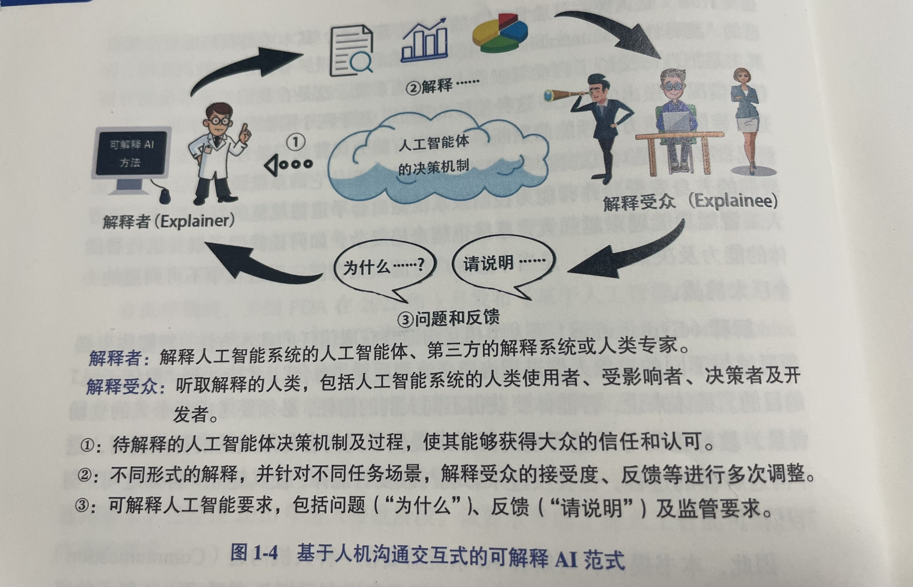

Slide 6
解释的分类（解释受众视角）
面向AI系统开发者的解释：具有AI背景知识的开发/测试人员。解释需要提供专业的技术指导，以帮助他们提高智能体的模型性能；
面向AI使用者和受影响者的解释：解释受众没有相关专业背景。他们关注的焦点是某个决策机制如何产生，不需要特别深奥的解释，以平实的自然语言说明某个决策的逻辑；
面向AI系统监管要求的解释：包括数据收集、学习过程是否合法，是否侵犯用户隐私。需要有明确的事故分析以及问责机制。

Slide 7
对AI系统可解释性的衡量
可解释AI的根本目的在于获取人类的信任；
为了进一步评估信任性与可靠性，我们先给出如下定义：
合理的正信任(Justified PT): 我认为你行，结果你真行
不合理的正信任(Unjustified PT): 我认为你行，结果你不行;
合理的负信任(Justified NT): 我认为你不行，结果你不行;
不合理的负信任(Unjustified NT): 我认为你不行，结果你不行
可靠性 = 合理的正信任 + 合理的负信任

Slide 8
对解释结果的衡量
对于特定可解释性方法的评测
敏感度：受到噪声干扰（模型参数、输入样本）时，提供的解释结果是否对噪声敏感
对抗攻击的鲁棒性：抵御可解释性方法对抗攻击的鲁棒性
全面性：反映了一个解释结果是否能够完全反应人工智能系统全部的信息处理逻辑，一个能对全局系统做出解释的方法好于只能对部分系统做出解释的方法
客观性（正确性、忠实性）：可解释性方法是否能够客观的反映人工智能系统的处理逻辑，比如告诉人们某个变量很重要，结果这个变量真的对于系统很重要。
简单易懂性：使用少数概念了解模型的内部逻辑；保证概念本身是被人类所理解的；这也是对立统一的，模型本身很复杂时，能够提供一种简单的“近似”
互洽性：不同解释性算法的结果需要相互印证。比如对某个变量重要性的不同解释结果之间的相互印证；
计算效率：计算时间较短

Slide 9
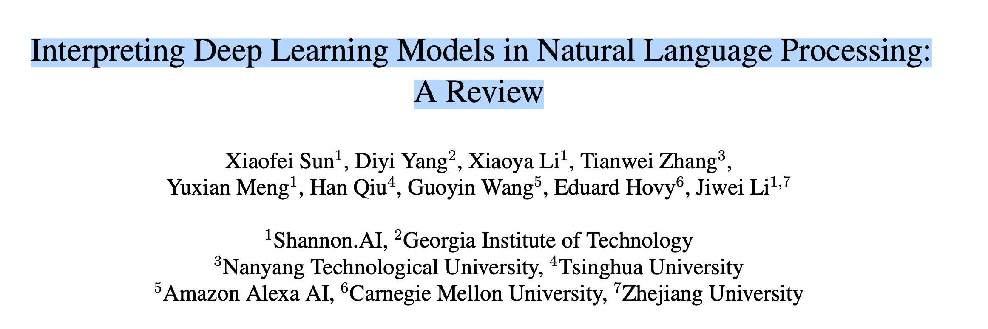

Slide 10
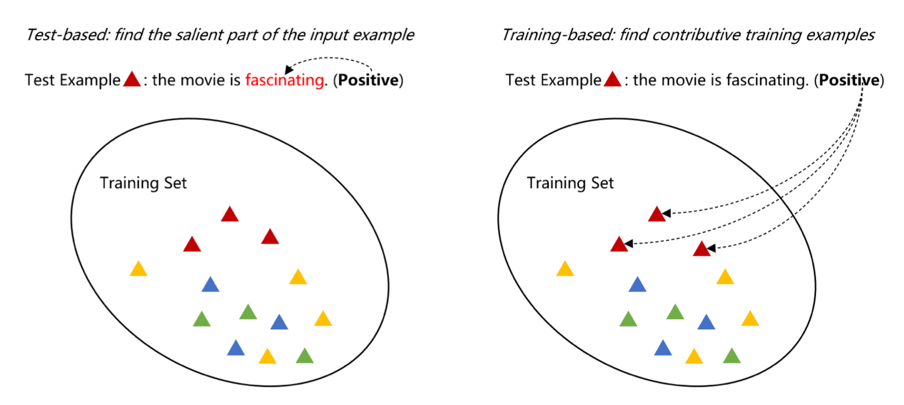
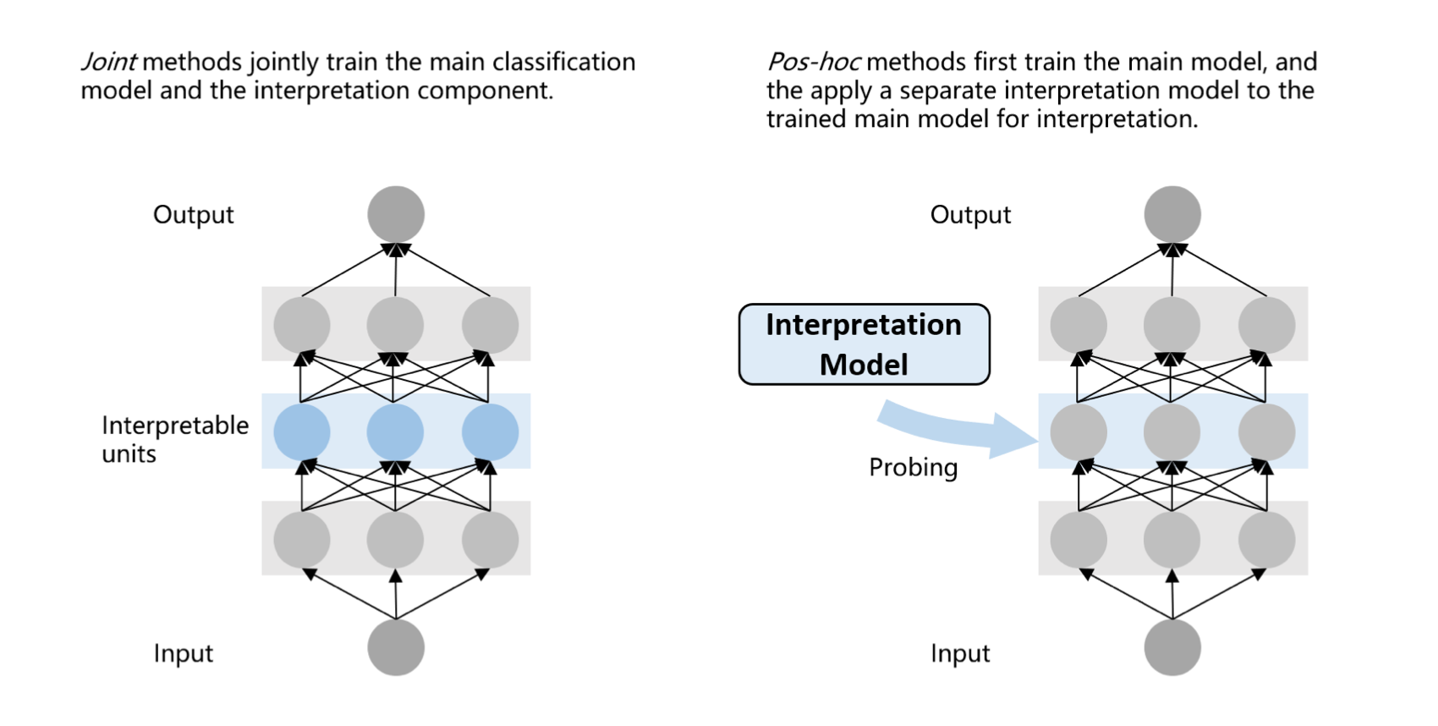
可解释性方法分类
Test-bavs Training-based
Test-based vs Training-based

Slide 11
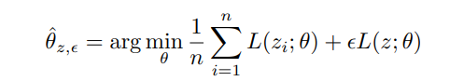
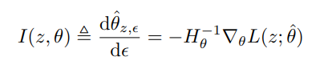
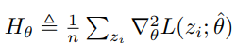
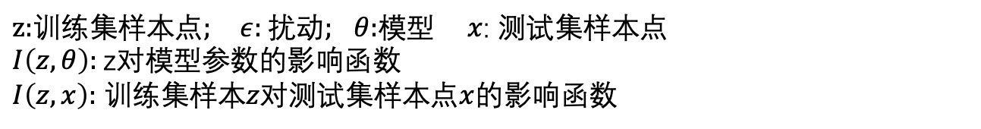
Influence functions
通过单个点的扰动计算梯度，反映一个样本点是如何影响模型参数、测试样本
post-hoc
$z$:训练集样本点; $ε$: 扰动; $θ:$模型 $x$: 测试集样本点
$I\left(z, θ\right):$z对模型参数的影响函数
$I\left(z, x\right):$ 训练集样本$z对测试集$样本点$x$的影响函数

Slide 12
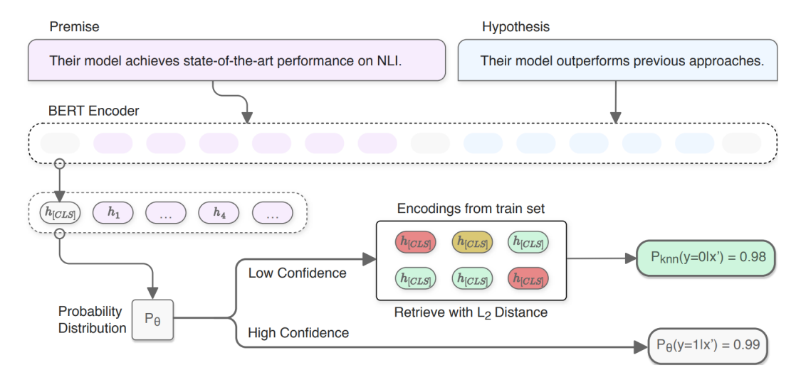
KNN
使用KNN获取训练集样本，使用加权距离之和作为预测结果，获得的训练集样本作为解释
Post-hoc

Slide 13
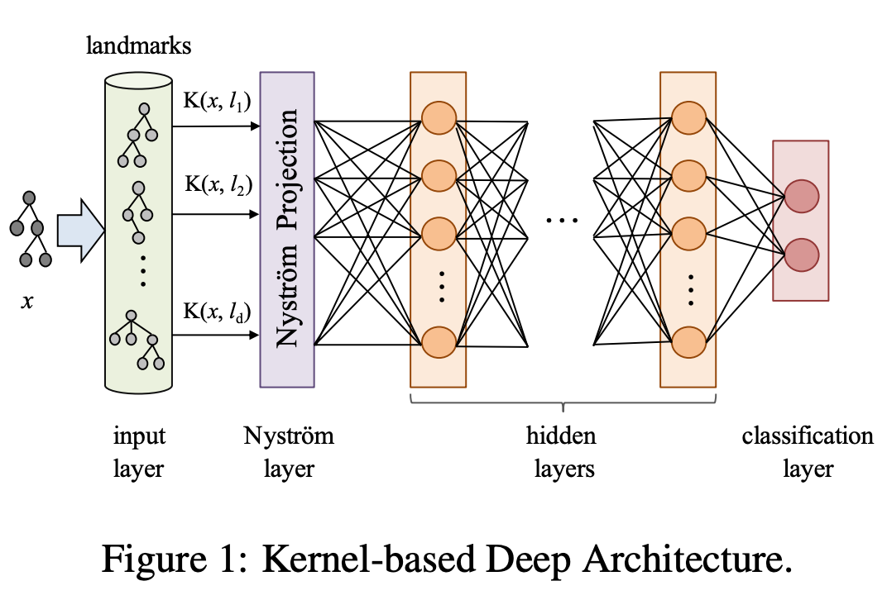
Landmark(地标）
使用核函数对每个测试样本计算与训练集中采样样本（landmark）之间的相似度，作为解释模块，之后通过LBP算法反过来计算训练样本与测试样本之间的重要性关系。
Joint + post-hoc

Slide 14
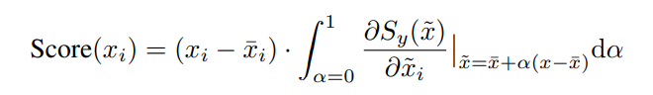
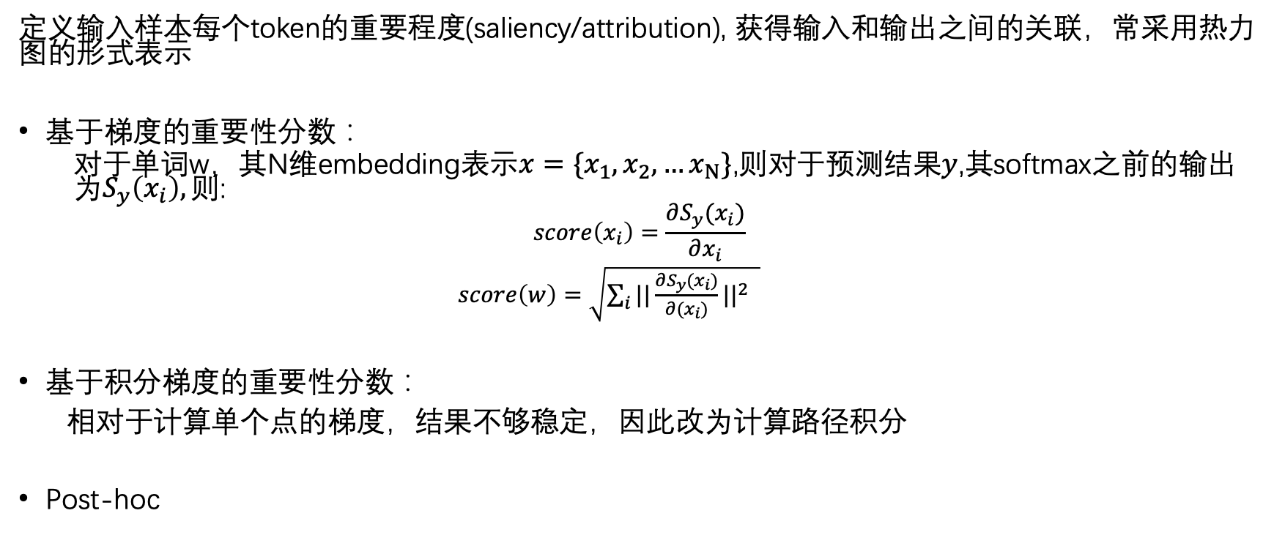
Saliency-based
定义输入样本每个token的重要程度(saliency/attribution), 获得输入和输出之间的关联，常采用热力图的形式表示
基于梯度的重要性分数：
对于单词w，其N维embedding表示$x=\{x_{1}, x_{2},…x_{N}\}$,则对于预测结果$y$,其softmax之前的输出为$S_{y}\left(x_{i}\right),则$:
$$score\left(x_{i}\right)=\frac{∂S_{y}(x_{i})}{∂x_{i}}$$
$score\left(w\right)=\sqrt{\sum_{i}{||\frac{∂S_{y}(x_{i})}{∂(x_{i})}{||}^{2} }}$
基于积分梯度的重要性分数：
相对于计算单个点的梯度，结果不够稳定，因此改为计算路径积分
Post-hoc

Slide 15
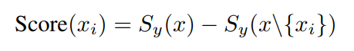
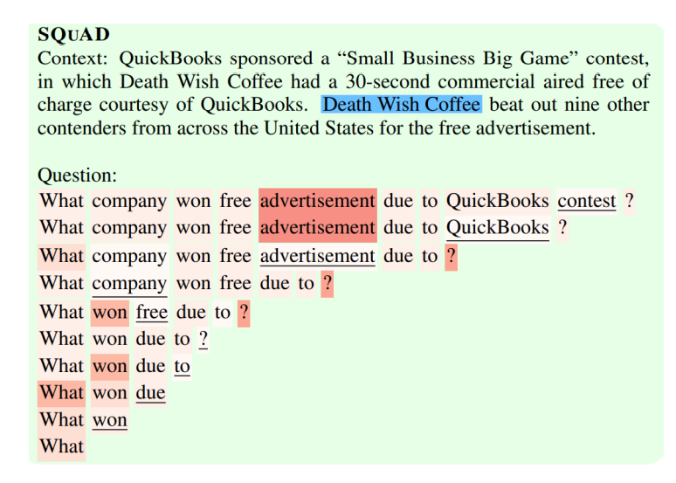
Saliency-based
通过去除单个token后输出分数的变化定义重要性分数：
Post-hoc
每次删去最不重要的token(横线）探究模型的行为

Slide 16
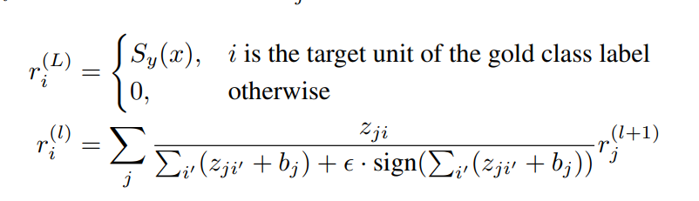
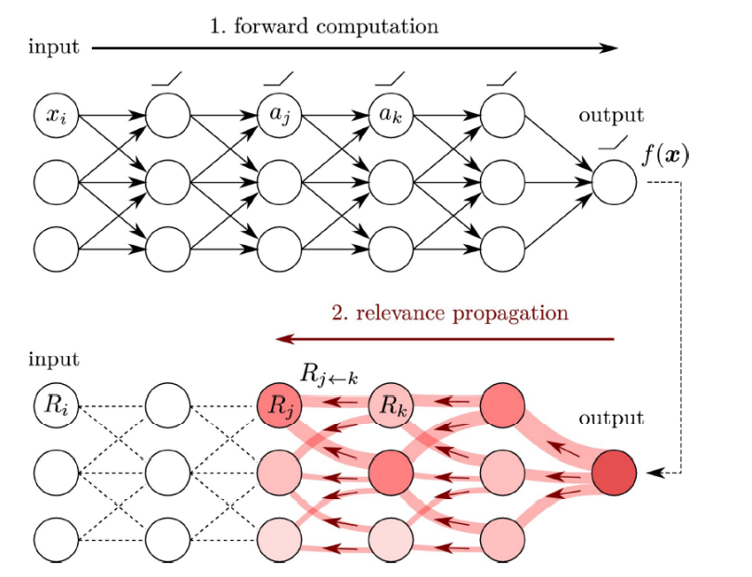
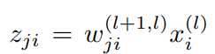
Saliency-based
LBP：基于梯度/扰动的方法直接计算输入和输出的关系，忽略了重要性分数在层与层之间的传播，基于此：

Slide 17
Explanation-Based
Rationale-Based
extractive rationale / abstractive rationale
Concept-Based
Hierarchical

Slide 18
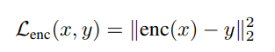
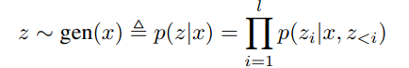
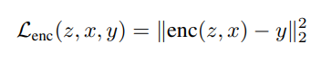
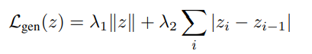
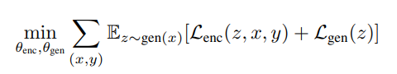
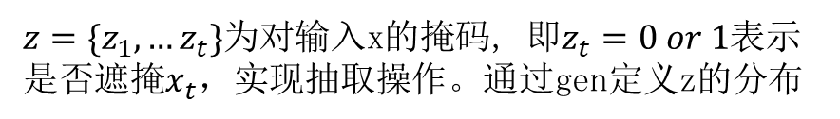
Rationale-based
Extractive rationale generation:
将文本x通过enc映射至实值，最小化与标签y的损失
$z=\{z_{1},…z_{t}\}$为对输入x的掩码, 即$z_{t}=0 or 1$表示是否遮掩$x_{t}$，实现抽取操作。通过gen定义z的分布
最小化遮掩后的文本与y的损失
对z进行正则化，要求生成的解释尽可能少，尽可能连续
共同优化enc, gen。使用强化学习中doubly stochastic gradient descent技巧

Slide 19
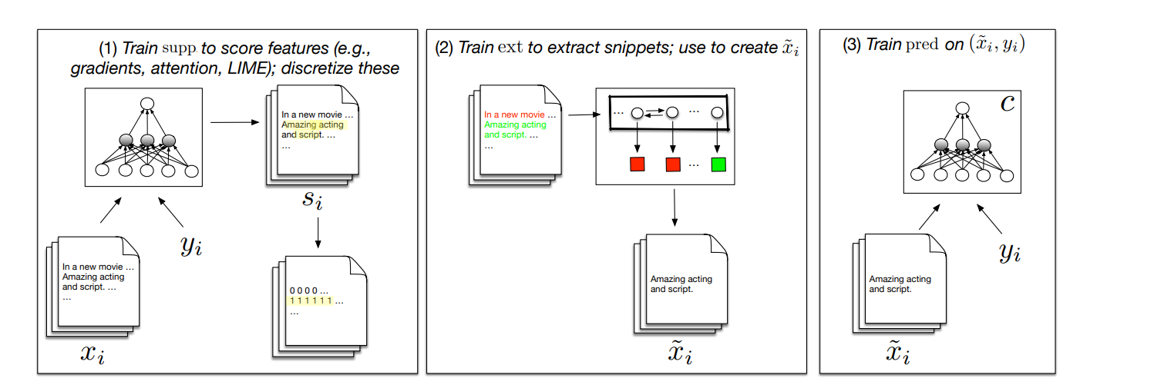
Extractive Rationale Improvement
Decoupling rationale selection and label prediction：相较于end-to-end训练模式，使用pipeline模式，在抽取完rationale后增加监督信号(人为标注/采用attention分数)

Slide 20
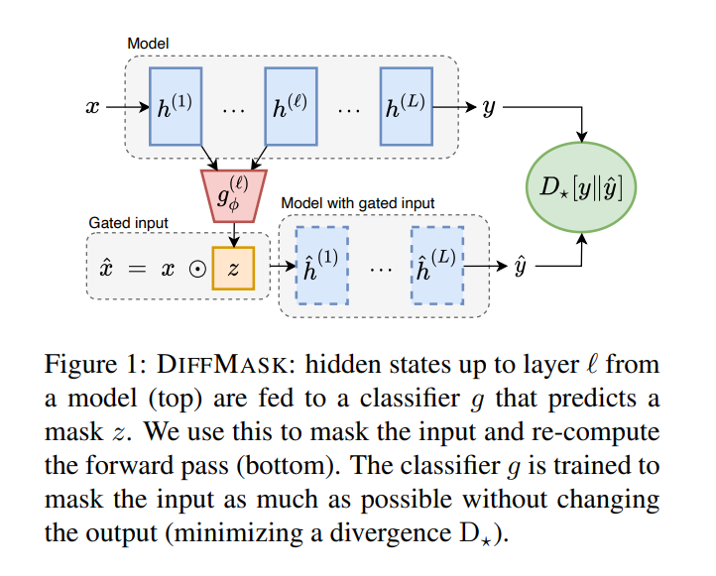
Extractive Rationale Improvement
Improving masking strategies：原先的掩码策略耗费大量时间，且强化学习的训练过程不稳定，为此采用可学习的掩码策略。

Slide 21
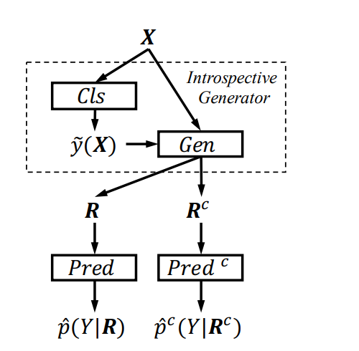
Extractive Rationale Improvement
Extracting rationales conditioning on different classes.：在原来生成解释的基础上考虑类信息

Slide 22
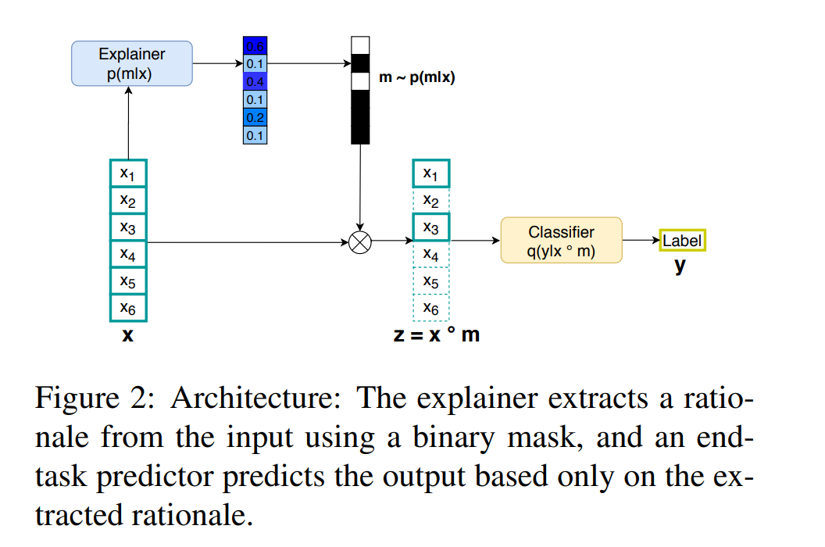
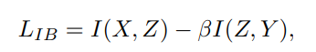
Extractive Rationale Improvement
Incorporating the information bottleneck theory：考虑信息瓶颈理论。最小化输入和解释之间的互信息，最大化解释和输出之间的互信息
Minimize：

Slide 23
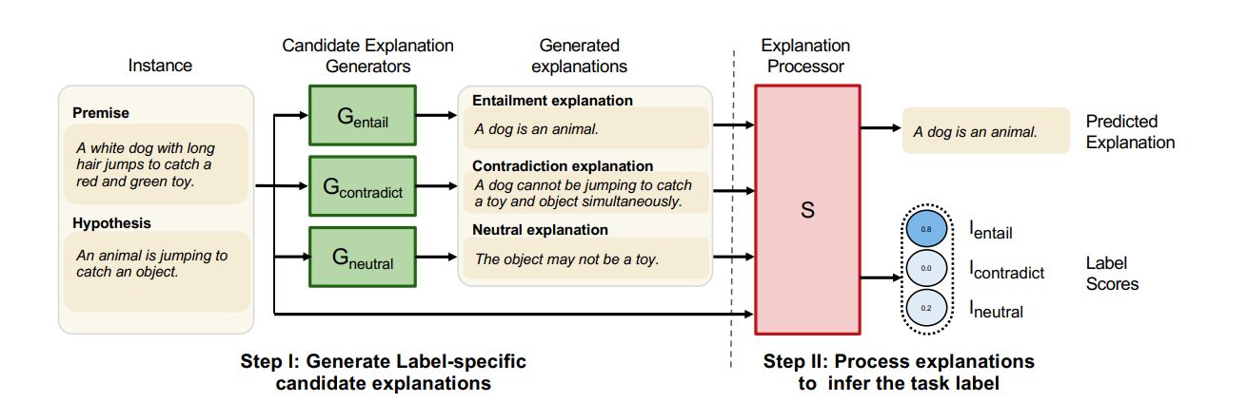
Abstractive Rationale
相较于抽取式解释，解释的内容更多样，同时可以利用生成式语言模型的能力生成解释

Slide 24
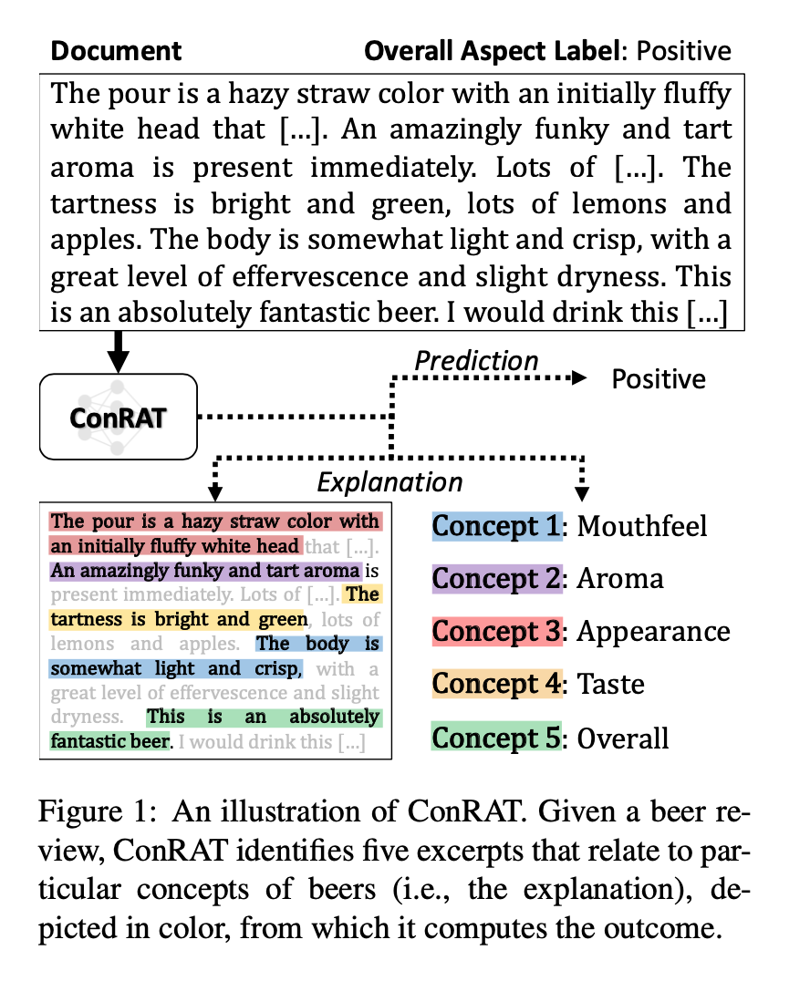
Concept-based
基于观点的解释: 认为文本中的片段包含不同的观点，得到每个片段的观点向量，进而组成文本的观点向量，使用这个向量作为解释，并预测标签。
(economy + government --> Business)

Slide 25
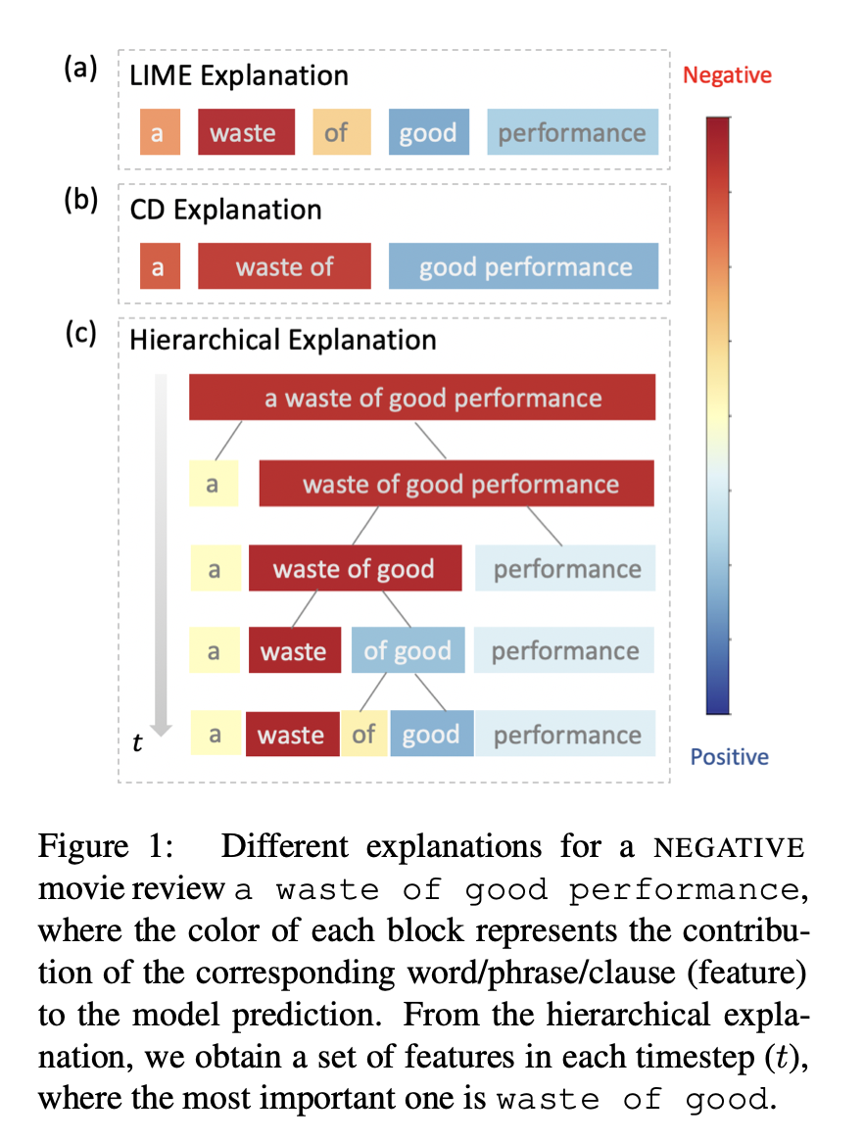
Hierarchical explanation generation
层次化的解释：定义partition score，据此计算片段的重要性分数以及确定需要拆分的位置，将文本自顶向下分解，得到每个片段的重要性。

